Slide 1
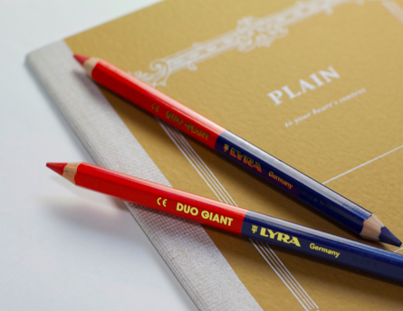
ご協力
お願いします
日用品も
フードドライブ
６月１７日（土）１０時 ～１８時
コープ観音寺 店内
三豊市こどもの居場所づくり
事業の活動を支援します
お持ちいただきたい物
未開封・未使用でお願いします♡
＜食品＞
常温保存可能
お米
レトルト食品
調味料
保存食品
お菓子
離乳食
飲料
賞味期限が８月以降
ご注意いただきたいこと
アルコール類（味醂・料理酒以外）・手作り品はお引き受けできません。
食品に関しましては、成分またはアレルギー表示があるもの。
生鮮食品・冷凍品・冷蔵品もお引き受けできません。
＜食品以外では＞
下記のもの
子どもが使える文房具
洗剤・石鹸類
トイレットペーパー
BOXティッシュ
生理用品
子供用のオムツ
お問い合わせ先
コープ観音寺 電話；0875-25-6600
三豊エリアサポーター会

